Slide 1

Grand Est
Les ressources du territoire, entre exploitation et préservation :
Les enjeux de l’évaluation environnementale dans le Grand Est
Alby SCHMITT
22/05/2026
1

Slide 2
Sommaire
1- MRAe Grand Est (et Ae)
2- Les grands enjeux de l’environnement en Grand Est pour la MRAe en quelques mots et cartes
dont l’eau, une richesse mal connue et mal protégée
2

Slide 3
Présentation de la MRAe Grand Est (et de l’Ae)
3

Slide 4
MRAE créées
le 26 mai 2016
10ème anniversaire !
1.1 - Présentation de la MRAe Grand Est (et de l’AE)
Collège de 12 (20) membres (moitié Igedd, moitié PQ)
Autorité indépendante vis-à-vis de l’autorité décisionnaire et du maître d’ouvrage
rend et publie des avis et décisions, sur les dossiers de projets, de plans ou de programmes (dont l’évaluation environnementale)
En application de deux directives européennes sur l’évaluation environnementale des projets/ des plans et des programmes.
Plus de 500 (Ae : 140) avis rendus en 2025 : Documents d’urbanisme, projets industriels, routes… (nucléaire, LGV, SRADDET, autoroutes, programmes d’action nitrates…)
Directives européennes "projets" "plans et programmes"
Convention d'Aarhus
Charte de l’environnement
Décrets compétences (2016 et 2020)
4

Slide 5
Loi sur la protection de la nature, 10 juillet 1976
50ème anniversaire !
1.2 – L’évaluation environnementale (étude d’impact)
Crée en France il y a 50 ans et exportée dans la règlementation européenne
Non une étude des impacts, mais une démarche de réduction des impacts
Principe de prévention : étudier avant pour éviter les problèmes après
  Eviter, réduire, compenser (démarche ERC)
  Réduction à la source, technologies propres, « MTD »…
Principe d’information
  Avis diffusé sur Internet dès son adoption
  Dans le dossier d’enquête publique, avec le mémoire en réponse du porteur de projet (droit de réponse)
  Contribution fondamentale au débat et à la concertation avec le public
5

Slide 6
« L’évaluation environne-mentale et ceux qui l’instruisent cristallisent de + en + de tensions. Conçue pour éclairer les choix et prévenir les impacts irréversibles, elle est souvent perçue sur le terrain comme une étape lourde et éloignée des réalités des projets. Entre cadre réglementaire renforcé, mobilisations citoyennes et urgence à agir, l’écart entre ambition et pratique s’accentue. Comment éviter qu’elle ne soit un simple exercice formel ? Et comment en faire un réel appui à l’action territoriale ? »
1.3 – la réalité des Ae et de l’évaluation
environnementale… (1/2)
Ae et évaluation environnementale vues par le public via les médias et la parole politique… de la bureaucratie procédurale
Et pourtant :
  Production des avis en moins de 2 mois pour les projets, de 3 mois pour les plans et programmes…
  Droit de réponse des porteurs de projet, mais…
  Des « simplifications » réglementaires qui n’en sont pas
  Eloignée de la réalité de terrain ? Pluralisme des expériences des PQ et des membres de l’IGEDD/MRAe (Ae)
  L’avis des Ae sur les projets est quasiment le seul document lu à l’enquête publique (Retour des commissaires enquêteurs)
6

Slide 7
« L’autonomie des autorités environnementales répond du principe de séparation entre l'expertise et la décision, reconnu internationalement, en matière de risque et de préservation de l'environnement et de la santé qui interdit à l'expert d’être influencé par les autres enjeux de la décision à prendre. Confondre les deux fonctions conduit à des décisions mal fondées et nuit à la confiance du public accordée tant aux décideurs qu’aux experts ».
1.4 – … et l’intérêt d’une expertise indépendante
de l’autorité décisionnaire (2/2)
« l’Etat ne doit parler que d’une seule voix ».
Volonté permanente de « rassurer »
Un peu d’histoire : Montagne Pelé (1902), Feyzin (1966),
mais aussi, d’autres catastrophes plus récentes… et
bien d’autres situations à risques.
Perte de confiance dans la parole publique…
alors que l’Etat rassemble une expertise considérable
dans ses services et agences.
??? Avec quels effets ? Sur le développement
économique, la réalisation d’infrastructures à
l’utilité démontrée ?
Rôle des Ae/MRAe : restituer la confiance, par la capacité
de dire ce qui va? ce qui ne va pas, ce qui doit être amélioré.
Condition de l’acceptabilité de certains projets
7

Slide 8
2. Le contexte et les grands enjeux de l’environnement du Grand Est en quelques mots et cartes
dont l’eau, une richesse mal connue et mal protégée
8

Slide 9
2.1- Un contexte associatif différent selon les 3 régions historiques
Alsace : 50 000 adhérents au sein d’Alsace Nature (naturalistes et chasseurs…)
  Poids politique d’Alsace Nature, incontournable
  Posture très « alsacienne »
  En concurrence avec des petites associations et qui ont su dépasser l’aspect naturaliste (SFS vs Grand hamster et COS, Déstocamine)
Lorraine : balkanisation du monde associatif
  5 000 adhérents à Lorraine Nature environnement, mais nombreuses associations spécialisées et pertinentes, et souvent virulentes (à raison mais parfois à tort) hors fédération LNE
  Poids politique faible au niveau régional, fort au niveau local (Nancy, Vosges, bassin houiller)
  Associations vosgiennes à l’origine d’une grande partie de la jurisprudence environnementale des années 90, avec pour conséquences le poids de plus en plus important de la santé environnementale.
  Un projet observé par les associations européennes : Cigéo
Champagne-Ardennes : une terre de mission pour l’environnement…
  500 adhérents à CA Nature environnement…
  Des situations étonnantes, à risques… sans réaction locale.
9

Slide 10
Europe du Nord
2.2- Un carrefour de la biodiversité
Une biodiversité « ordinaire » riche , mais peu
d’enjeux spécifiques en termes d’espèces ou
d’habitats :
  Grand Hamster, Lynx, Grand tétras, Cigogne noire
  Habitats relictuels (tourbières basses), prés salés
  continentaux, pelouses calcaires…
Des corridors écologiques marqués nord sud
  Liés au relief boisé (Vosges, « côtes », Ardennes) et
  aux grandes vallées alluviales (Rhin, Moselle, Meuse)
Point central des grands couloirs de migration
  Liés à la présence de grandes zones humides et
  d’étangs/lacs (2 zones Ramsar : Champagne humide
  et vallée du Rhin + Woëvre, Saulnois, vallées alluviales)
Des pressions marquées
  Concentrations d’éoliennes sur les couloirs de migration
  Artificialisation du fait de l’urbanisation => biodiversité ordinaire
  Changement climatique (forêts, habitats relictuels : tourbière…)
  Maïsiculture vs Grand hamster,
  fréquentation du massif des Vosges vs Grand tétras…
Côte atlantique
Côte méditerranéenne
TVB : trame verte et bleue nationale
Grands couloirs de migration de l’avifaune
10

Slide 11
Entrée de grottes karstiques dans le Saulnois
(formation de travertin, précipitation du calcaire du fait de la fixation du CO2 par les plantes aquatiques
Prés salé et mare salée dans le Saulnois

Slide 12
2.3- Un grignotage de l’espace qui continue, malgré
Une stagnation de la population
  Forte croissance : frontières luxembourgeoise et suisse
  Solde migratoire positif en Moselle et Bas-Rhin.
Une vacance des logements très élevée en territoires ruraux
  Taux régional de 9,3% dont 4,5% de logements vacants depuis plus de 2 ans
Des documents d’urbanisme établis pour ouvrir tj plus de surfaces à
l’urbanisation, malgré un Sraddet volontaire
  Hypothèses irréalistes de besoins en logements, en zones d’acitvités !
  Des densités de logements faibles
  Une prise en compte insuffisante de la résorption de la vacance, de la
  reconversion des friches militaires, commerciales ou industrielles, sauf dans
  les territoires les plus dynamiques (et encore !) , mais
    difficile en milieu rural …
    malgré des exceptions intéressantes (EFGE, PNR Vosges du Nord)
Des effets sur la biodiversité, l’imperméabilisation des sols, l’adaptation au CC ….
… et l’attractivité des villes/villages, des centre-villes et du taux de vacance
Evolution de la population entre 2015 et 2021 par EPCI (%)
12

Slide 13
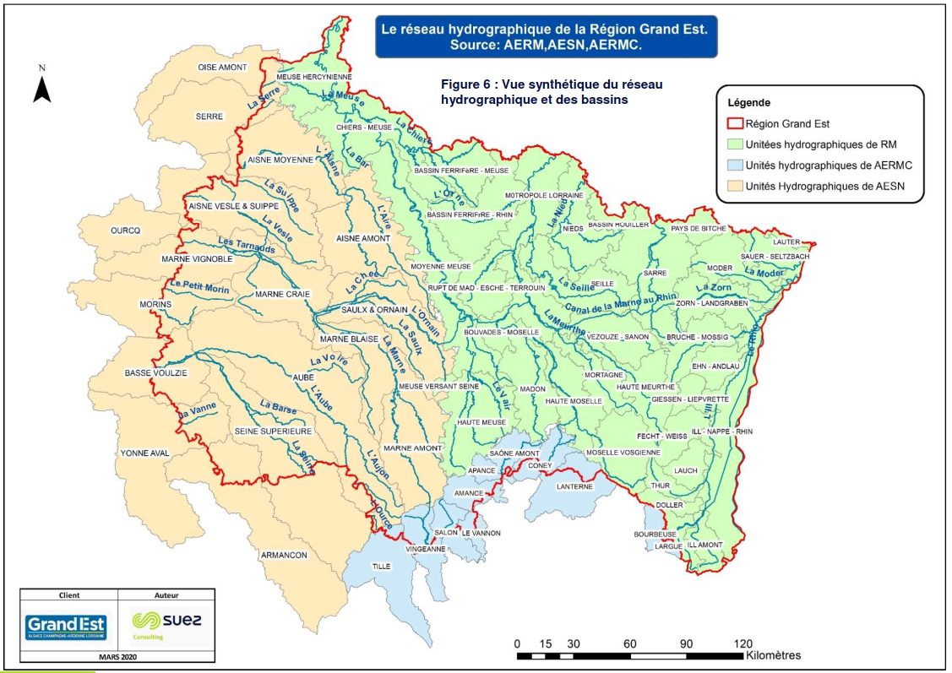
2.4- Un « château d’eau »
« Tête de bassin »
  Point quadruple : têtes de bassin
  du Rhin, de la Meuse, du Rhône
  et de la Seine
  « responsabilité » nationale et
  internationale : pollutions,
  inondations
  => 3 commissions internationales
  de fleuve
Des effets du CC :
  étiages du Rhin et de ses
  affluents vosgiens
Des pollutions chroniques
  Chlorures de la Moselle
  Nutriments d’origine agricole
  (eutrophisation), pesticides
  Mais des améliorations de la
qualité chimique des eaux de
surface
13

Slide 14
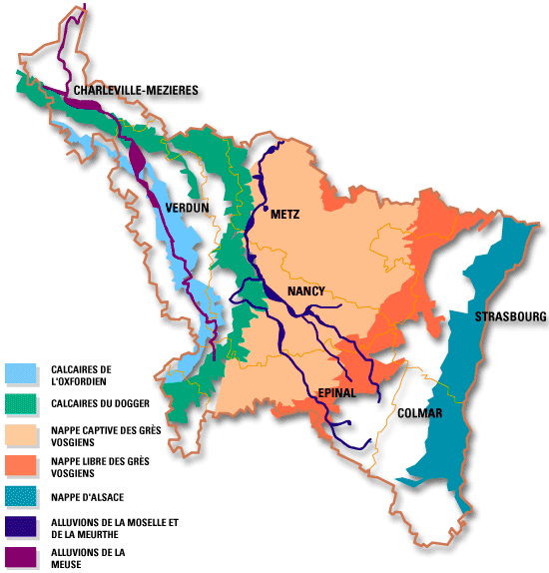
Zone de sauvegarde pour l’AEP future
Réservoir du bassin ferrifère
Alimentation 450 Mm³/an
Nappe des grés vosgiens : Réservoir 350 à 500 MMm³ Alimentation >150 Mm³/an
2.5- Des aquifères majeurs, mais sensibles
Cas particulier
du bassin houiller
Les plus grandes nappes de France
  Nappes d’Alsace et des grés vosgiens (!)
  Mais aussi nappes des calcaires jurassiques
Le cas des nappes de l’ouest de la région
  Oxfordien : réserve pour le Grand Est
  Albien-Cénomanien : réserve stratégique pour
  l’Île-de-France (à 500/600 m)
Des nappes « libres », donc très sensibles aux pollutions
  Pollutions industrielles (« panaches » de pollution
  de la nappe d’Alsace, mais pas que… dont PFAS)
  Pollution par les sulfates (ferrifère)
  Pollutions agricoles (nitrates, pesticides dont TFA…)
  Des pratiques nouvelles à risques….
QQ sujets quantitatifs:
  Nappe de la craie du fait de l’irrigation non contrôlée
  Nappe des GTI à Vittel : vrai faux sujet…
Un sujet de moyen terme : la remontée de la nappe des Gti
sur le bassin houiller : un problème anticipé ? une opportunité
vraiment valorisée ?
Cas « particulier »
du secteur de Vittel
Nappe rhénane : plus importante nappe alluviale d’Europe
Réservoir 35 MMm³ Alimentation 1,3 MMm³/an
14

Slide 15
2.6- Des pratiques à risques présentées comme favorable à l’environnement :
le remblaiement de carrières avec des déchets dits inertes
Débouché principal des déchets du BTP de la région IdF mais aussi des Etats limitrophes
Considéré comme une « valorisation », avec un encadrement réglementaire limité
Beaucoup de questions quant au risque de pollution des eaux par des déches qui vont être « lavés » par la nappe ou dont les lixiviats vont rejoindre la nappe:
  Comment garantir le caractère inerte de millions de tonnes de déchets par an ?
  Pourquoi le pratiquer dans des sites sensibles (secteurs karstiques, plaine d’Alsace…) ?
  Au-delà du coût GES du transport, quel doute raisonnable peut-on avoir sur la vraie nature de déchets qui ont parcouru des centaines de km (anciennes régions industrielles d’Allemagne de l’Est) pour être valorisés en France ?
  Quid des déchets « inertes » suisses alors que la notion de déchets inerte est une notion de l’UE ?
Pourquoi ne pas renforcer les obligations de contrôles sur les déchets admis ? Et limiter ce remblaiement aux carrières implantées en site non sensible ? Rien dans les Schémas des carrières
  L’infiltration des eaux de ruissellement de voirie (et d’autres eaux…)
Permet de recharger les nappes, d’éviter des ruissellements trop importants (ville éponge…), de réduire les rejets d’eau pluviale dans les réseaux d’assainissement unitaires (eaux usées + eaux pluviales), de limiter le coût de l’assainissement
Mais les eaux de ruissellement sont la première source de pollution par les microplastiques et les HAP (substance prioritaire dangereuse, dont le rejet est interdit). Le traitement se limite le plus souvent à un déshuileur débourbeur (qui ne traite pas ces polluants)
Pourquoi ne pas imposer un traitement satisfaisant ?
(un simple bassin d’infiltration sur sable correctement dimensionné, par exemple).
15

Slide 16
2.7- Autres enjeux majeurs, en bref :
Les mobilités
  Grands axes nord sud routiers et ferroviaires fret saturés (dont cas particuliers A31 Nancy-Luxembourg et A35)
    Devenir de la redevance camions alsacienne et Grand Est
  Nuisances dans les traversées d’agglomérations, blocages sur mobilités ferroviaires des personnes
  Coût financier pour collectivités
Les déchets et les transferts transfrontaliers de déchets (région très concernée)
  3 centres de déchets nucléaires en activité ou en projet (Cigéo)
  Tous les outils de valorisation/élimination des déchets
  Un risque permanent : la mafia des déchets
La vulnérabilité énergétique des logements (plus fort taux français) et comment lutter dans un aprc qui est et restera ancien
  Une des régions où le parc de logements est le plus ancien
Les effets du changement climatique et quelle adaptation ?
  La couverture forestière (quid des Vosges sans épicéas ? Quid du plateau lorrain sans hêtres, frênes ?)
  Pertes d’habitats relictuels de l’ère glaciaire: tourbières vosgiennes…
  La reconversion de l’économie touristique du massif vosgien
  Développement de l’irrigation en Champagne crayeuse (pour mémoire, nappe qui alimente une réserve stratégique –de dernier recours- pour l’Île-de-France) et en Alsace
  (…)
16

Slide 17
MERCI POUR VOTRE ATTENTION !
22/05/2026
17

